Slide 1
Урок английского языка в 3 классе
Чернышова Анна

Slide 2
Тема урока:
«Present Continuous»
(«Настоящее длительное время»).
Задачи урока:
1) воспитательные - создать условия для привития уважения к своему речевому партнеру;
2) развивающие - развивать внимание, память, воображение, а также способность к языковой догадке, сопоставлению, наблюдению, различению;
3) образовательные- способствовать расширению кругозора учащихся;
4) практические - ознакомить учащихся с настоящим длительным временем и первично тренировать в его употреблении, учить отвечать на вопросы по тексту.

Slide 3
She sings every day.
She is singing now.

Slide 4
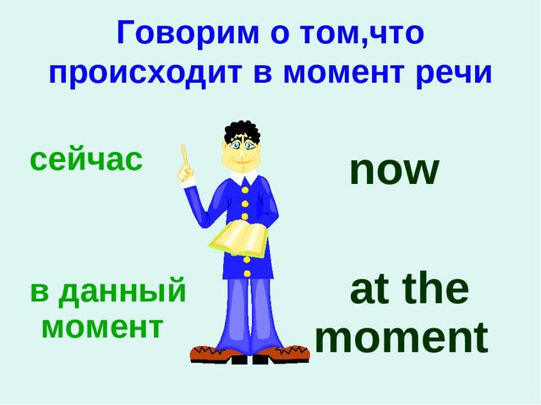
We use the Present Continuous:
to talk about actions and situations in progress now;
to talk about actions and situations in progress around now

Slide 5
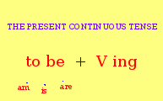
Structure
Now I am reading.
Now she is writing.
Now he is running.

Slide 6




Read these sentences and translate them:
She is playing tennis now.
He is playing football at the moment.
They are dancing now.
The dog is jumping over the fence now.

Slide 7
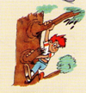



Open the brackets and put the verb into Present Continuous.
(climb the mountain)
( swim in the river)
(sing a song)
(jump)

Slide 8
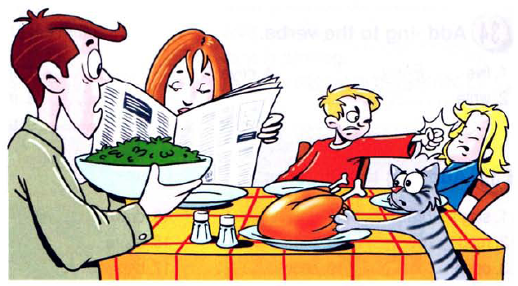
Look at the picture and make up a story using Present Continuous:

